Slide 1
Центр детского и юношеского туризма и экскурсий отмечает
30 - летие

Slide 2
В сентябре 1982 года приказом по ГОРОНО в здании станции технического творчества при Доме пионеров была открыта городская детская туристская база.
В это время на турбазе работают всего 5 человек: директор, методист, экскурсовод, руководитель кружка и кастелянша. Каждый из них ведет кружок: «Велотуризм», «Юный турист», «Пешеходный туризм», «Горный туризм», «Историки-краеведы».

Slide 3
Год 1983-й! – Год образования турбазы ГОРОНО.
приказ Невинномысского городского отдела народного образования № 1 –а от 01.01.1983 г. о реорганизации турбазы при городском Доме пионеров в детскую турбазу гороно.
Турбаза гороно располагается в это время на станции технического творчества

Slide 4
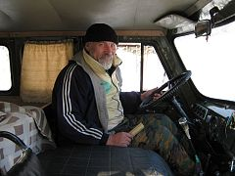
Загребельный Виктор Николаевич первый директор турбазы гороно

Slide 5
Вместе с ним начинали работать:
Черкесенко (Воробьева) Валентина Алексеевна
Руденко Юрий Иванович
Харитонов Владимир Иванович
Панченко (Мачнева) Валентина Дмитриевна
Анурова (Абрамова)Галина Анатольевна
Галактионова Ольга Сергеевна
Долганов Анатолий Филиппович
Кузнецов Владимир Иванович.

Slide 6
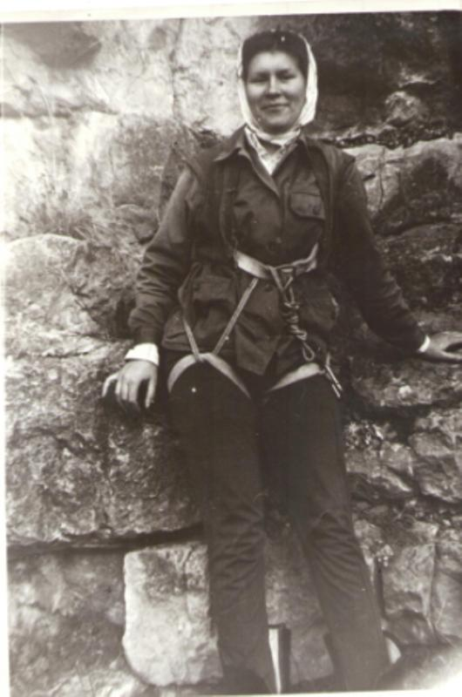
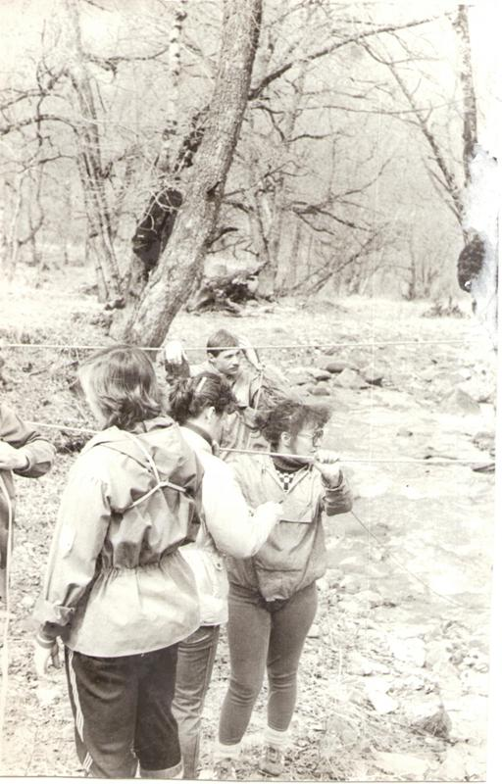
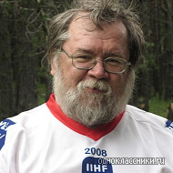
1 фото: Харитонов Владимир (в центре), Панченко валентина Дмитриевна (справа ) 2 фото: Панченко Валентина дмитриевна 3 фото: Черкесенко Валентина Алексеевна ; 4 фото внизу: Харитонов Володя сегодня; 5 фото вверху справа: руденко Юра сегодня

Slide 7
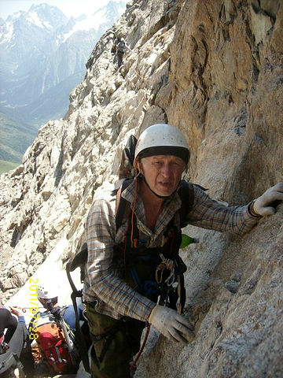
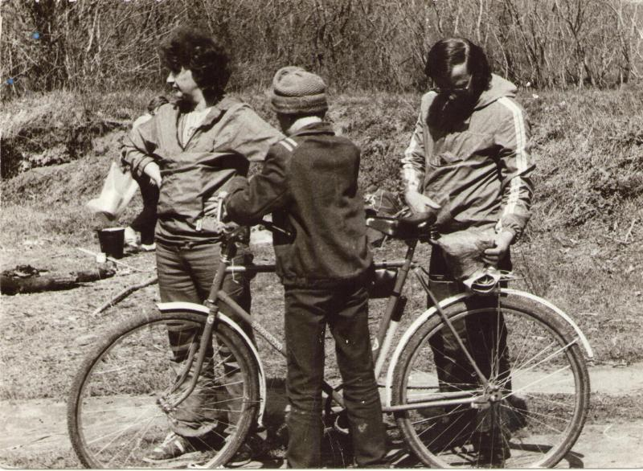
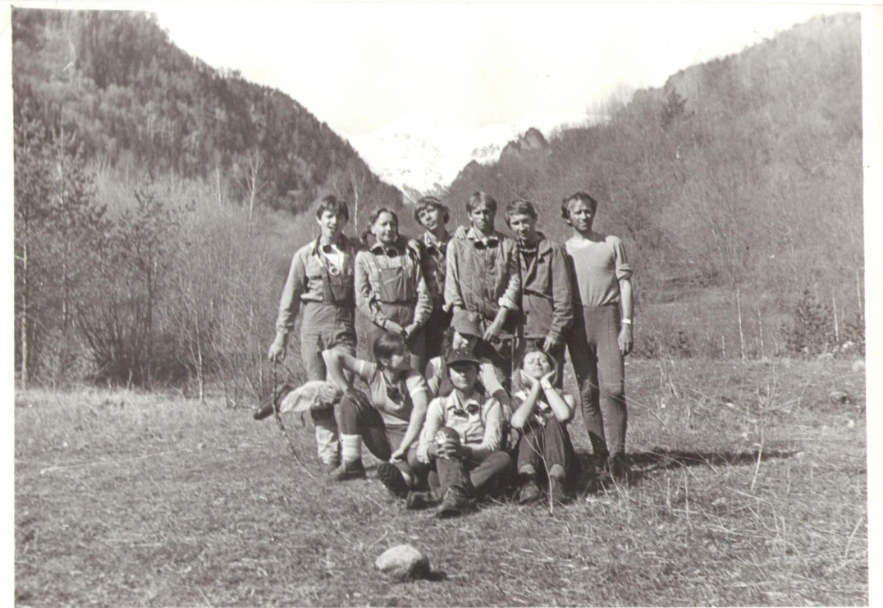
Кузнецов Владимир (на фотографиях слева и вверху) Сейчас Кузнецов Владимир занимается альпинизмом. Анурова (абрамова) галина (на фото справа)

Slide 8
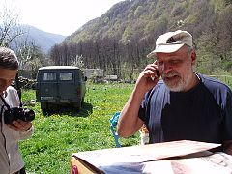
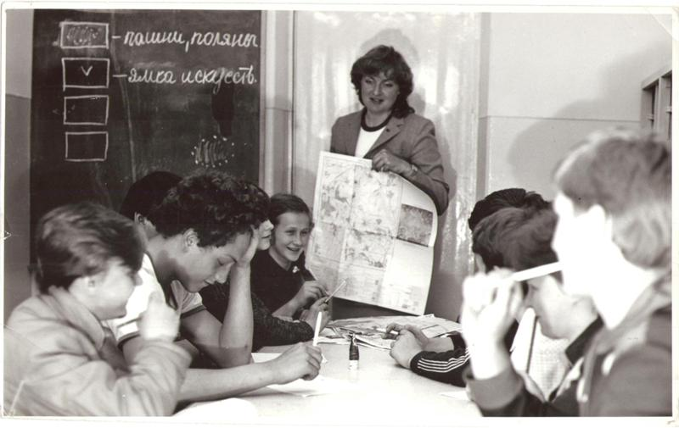
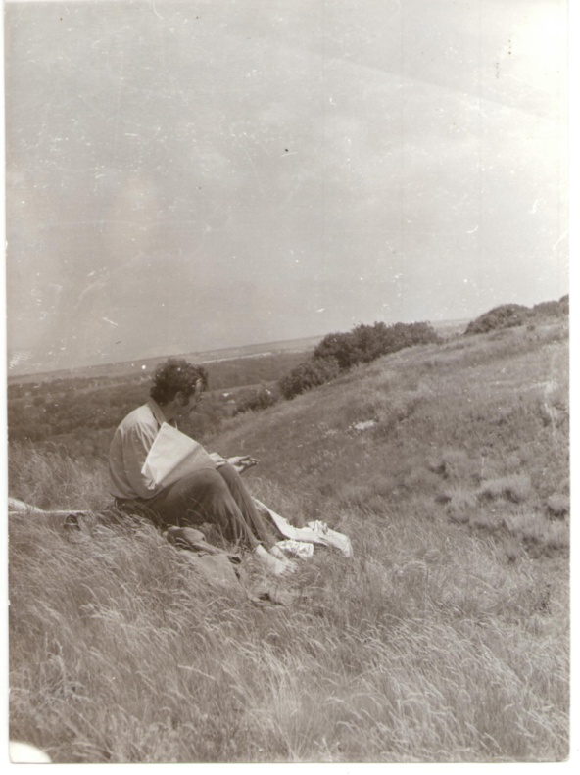
Загребельный виктор николаевич (пятый справа на верхнем снимке) Галактионова Ольга Сергеевна (на нижнем снимке слева) Долганов А.Ф. (на нижнем снимке справа)

Slide 9
Зо –лет – это дата не только ЦДЮТЭ, но и стаж работы в ЦДЮТЭ одного педагога дополнительного образования Панченко Валентины Дмитриевны .

Slide 10
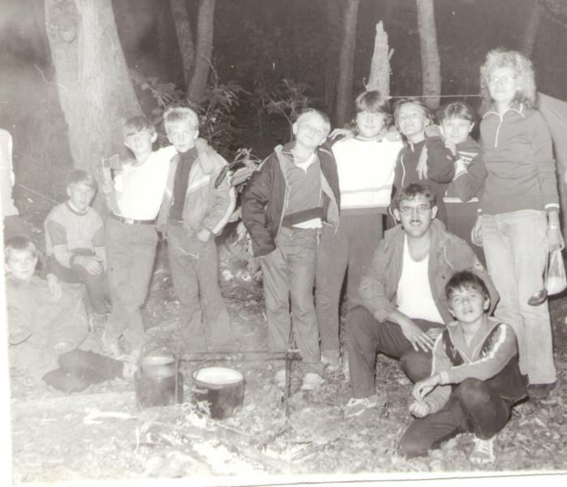
Панченко Валя и Володя 25 лет назад!!!

Slide 11
Год 1985-й!
Турбаза была переведена в здание детского сада «Буратино» у плавательного бассейна.
В этот год открылась первая смена летнего палаточного лагеря в ущелье Аксаут!
А первые колышки первой палатки полевого лагеря вбили Галина Анатольевна Анурова (Абрамова) и Загребельный Виктор Николаевич.
Вместе с Галиной Анатольевной прошел туристские маршруты в Аксауте и ее муж- Георгий Ростиславович.

Slide 12
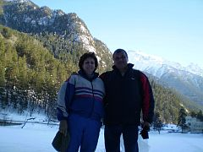
Семья Ануровых на снимке вверху: Галина Анатольевна с мужем Георгием Ростиславовичем и дочерью Евгенией в Аксауте в 1989 году на снимке внизу: Ануровы через 20 лет в горах.

Slide 13
Кто нес рюкзак один на троих, а кто –то ребенка…

Slide 14
Посвящение в туристы на турбазе Аксаут. Царь горы – Ануров Георгий ростиславович

Slide 15
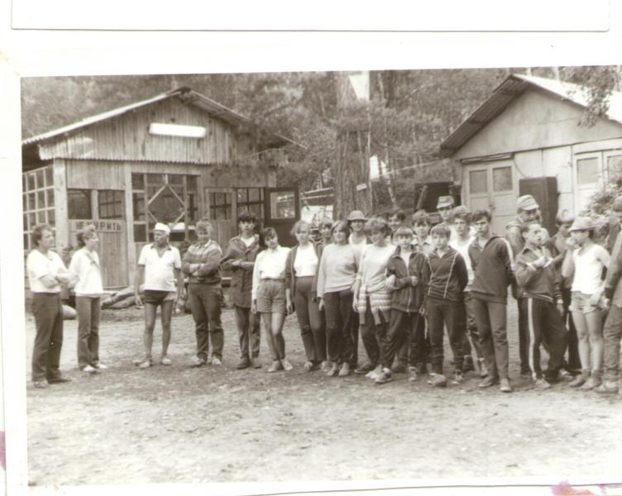
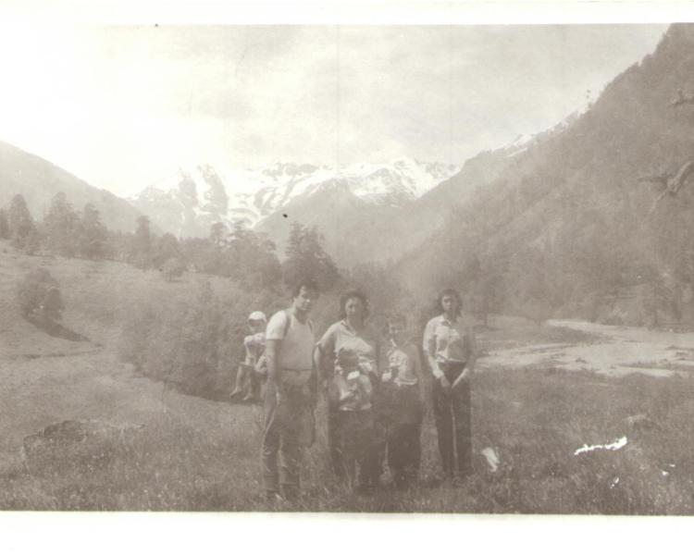
1 фото: Аксаут;
Слева: Аксаут
справа фото: Галина Анатольевна в походе

Slide 16
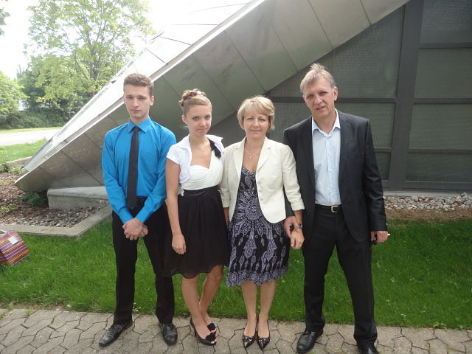
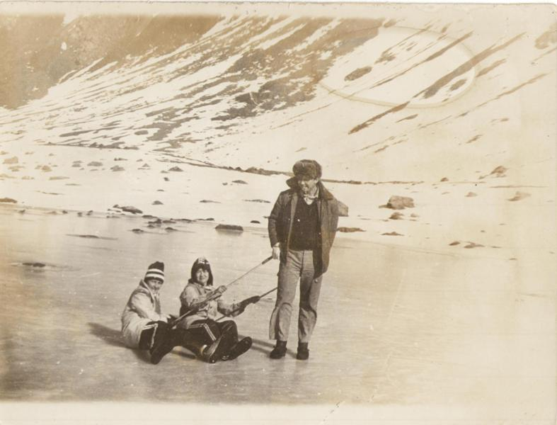
Вверху на снимке у входа на турбазу Аксаут Петрова (озерова) Ирина, Петрова Елена, Анурова Галина – Внизу на снимке справа: по льду горного озера едут Шпетер Елена и Петрова Елена Внизу на снимке слева семья Шпетер (Галагановой) Елены , которая проживает в Германии

Slide 17
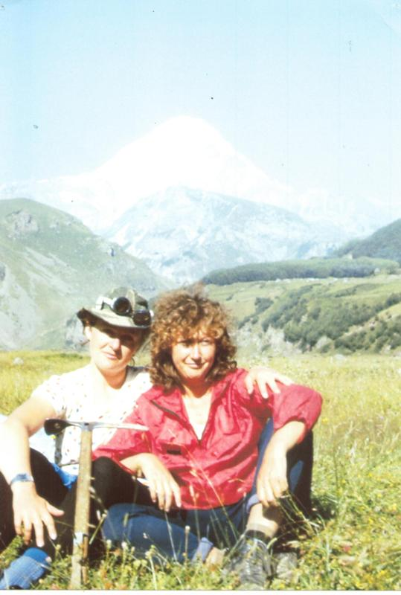
1985 год! совершена этнографическая экспедиция на Казбек. это был поход 1 категории сложности с участием руководителей Галактионовой О.С. и Ануровой Г.А. Экспедиция начиналась из города Орджоникидзе.

Slide 18
Год 1988! Год образования станции юных туристов
Приказом Невинномысского городского отдела народного образования №41 от 14 февраля 1988 г детская туристская база реорганизована в станцию юных туристов с 01.01.1988 г.
В 1988 год турбаза ГОРОНО становится Станцией Юных туристов и переезжает в это здание по ул.Северная,9.
В этом году на станцию приходят работать руководителями кружка и методистами Александр Геннадьевич Богатырь, Сергей Викторович Альмухамедов (в мае), Владимир Юрьевич Сухов (в августе), Еремченко Татьяна Федоровна, Козуб Елена Николаевна (в сентябре).
Формируется сильная команда единомышленников, которая проводит слеты, соревнования, походы и другое

Slide 19
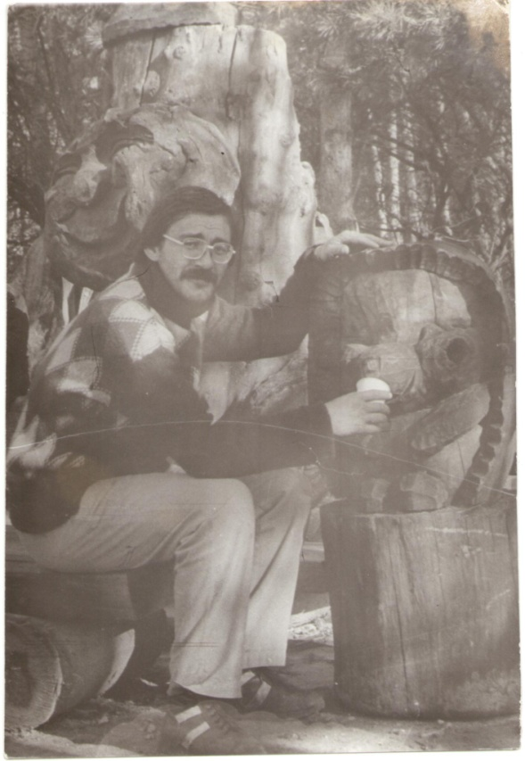
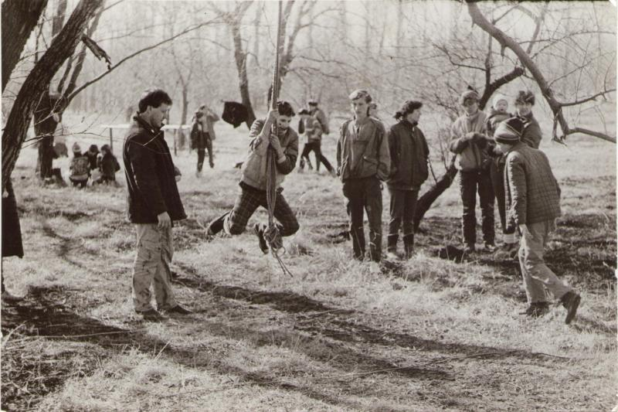
Здесь на фото : праздник ко Дню туризма , соревнования по ТПТ в закрытом помещении. Среди педагогов Центра: Богатырь Александр, Еремченко Татьяна, Панченко Валентина, Анурова галина, Сухов Владимир

Slide 20
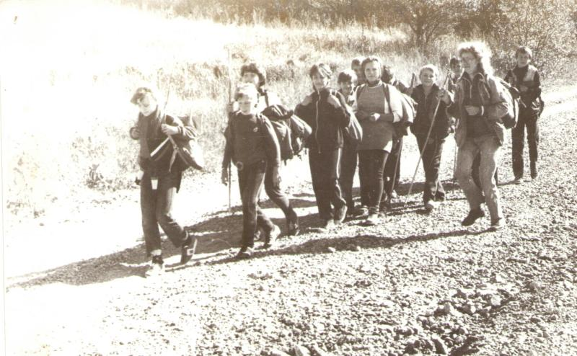
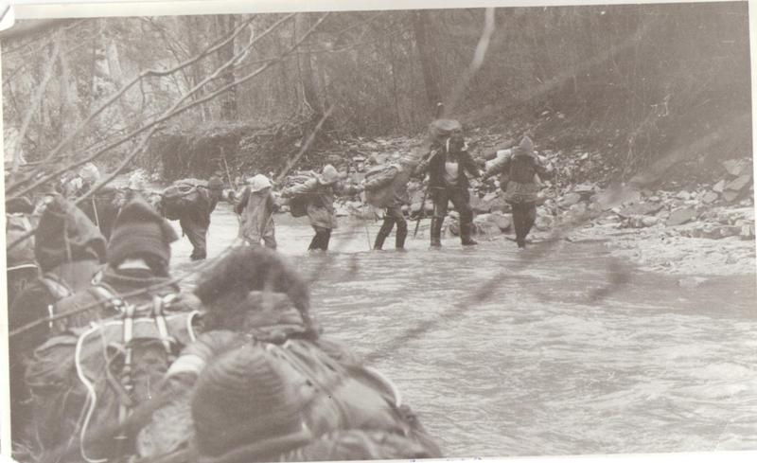
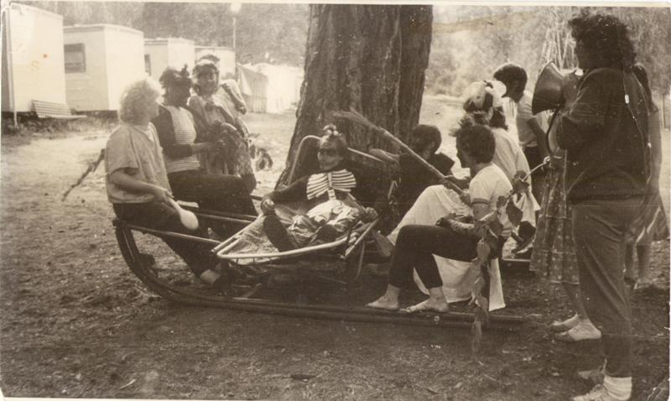
Были Походы круглый год, была традиция посвящения в туристы

Slide 21
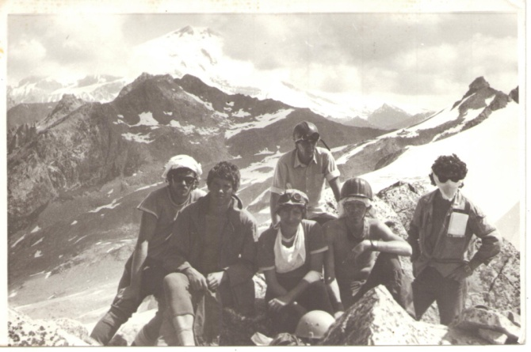
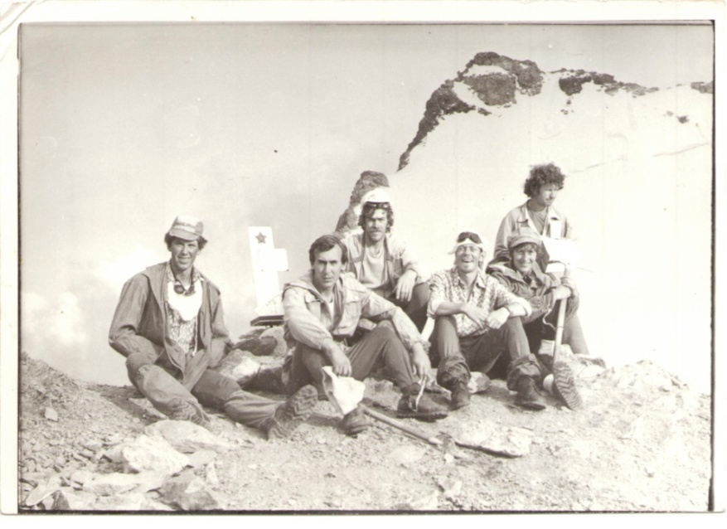
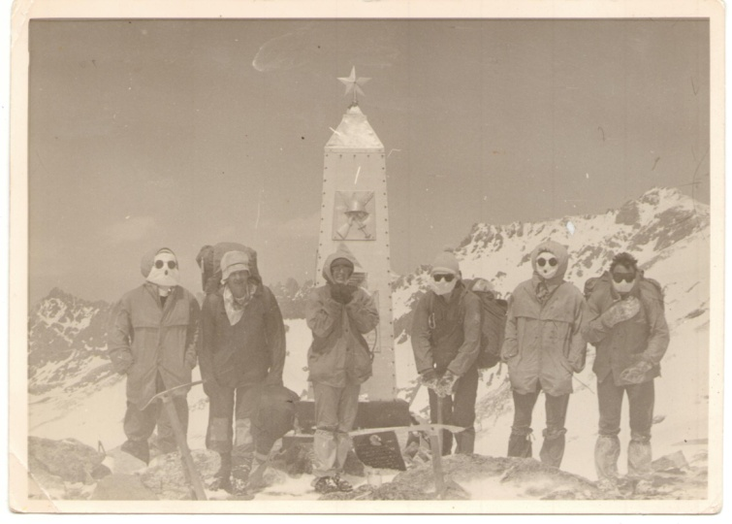
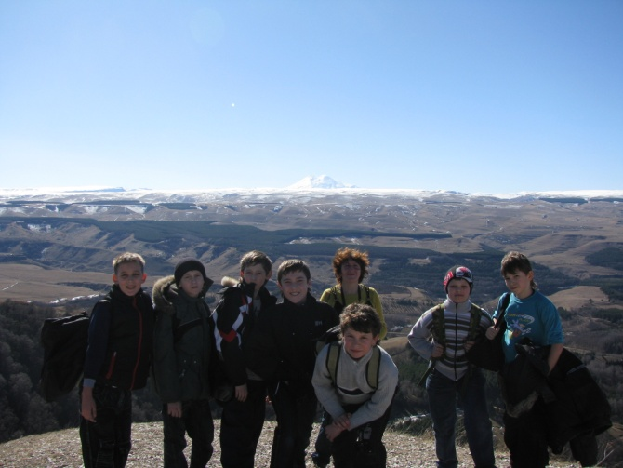
Из пришедших педагогов в 1988 году на станцию юных туристов, имевщих опыт горных походов 2-3 категории сложности, осталась работать до сегодняшнего дня Еремченко Татьяна Федоровна

Slide 22
1989 год!
Год 1989 – на весенних каникулах состоялся массовый поход 3 степени по Пшаде, в котором приняли участие более 100 человек.
1989 год - шесть воспитанников станции юных туристов г. Невинномысска с педагогом Александром Геннадьевичем Богатырем приняли участие во Всесоюзной экспедиции «Вахта Памяти», которая проходила в мае в Новгородской области у деревни Мясной Бор, в так называемой Долине смерти.

Slide 23
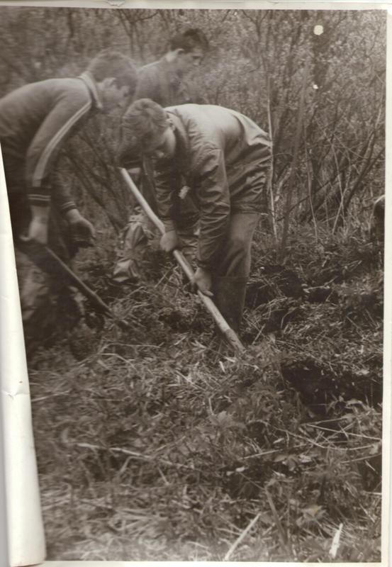
Вахта Памяти – 1989 год Раскопки в деревне Мясной Бор Новгородской области.

Slide 24
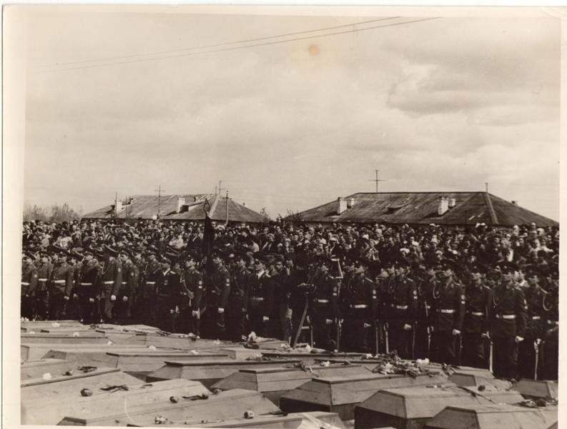
Захоронение останков воинов 2 ударной, 52 и 59 армий, извлеченных из грунта в болотах Новгородской области

Slide 25
1990 год!
: Год 1990 –ый! Одним из запомнившихся интересных походов был поход 2-й категории сложности по Алтаю, в нем приняли участие наши воспитанники с руководителями кружков и методистами: Суховым В.Ю., Богатырем А.Г, Козуб Е.Н., Альмухамедовым С.В.
Работа школы инструкторов, в которой обучалось более 20 человек. В основном, это были турорганизаторы школ, профтехучилищ, техникумов.
Рождение семьи Альмухамедовых: Татьяна и Сергей поженились, благодаря туризму

Slide 26
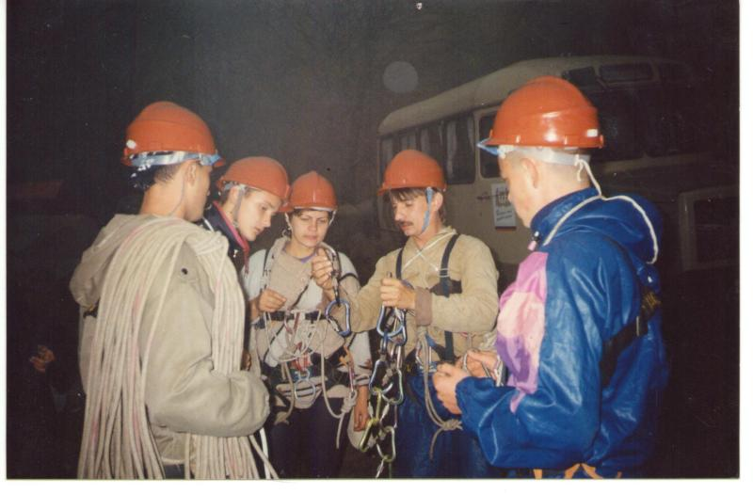
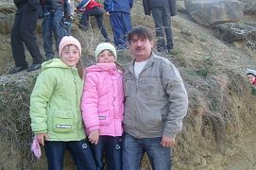
Татьяна и Сергей (на фото вверху). Сергей тренирует команду (На фото внизу справа) Внизу слева на снимке Сергей со своими дочерьми-двойняшками

Slide 27
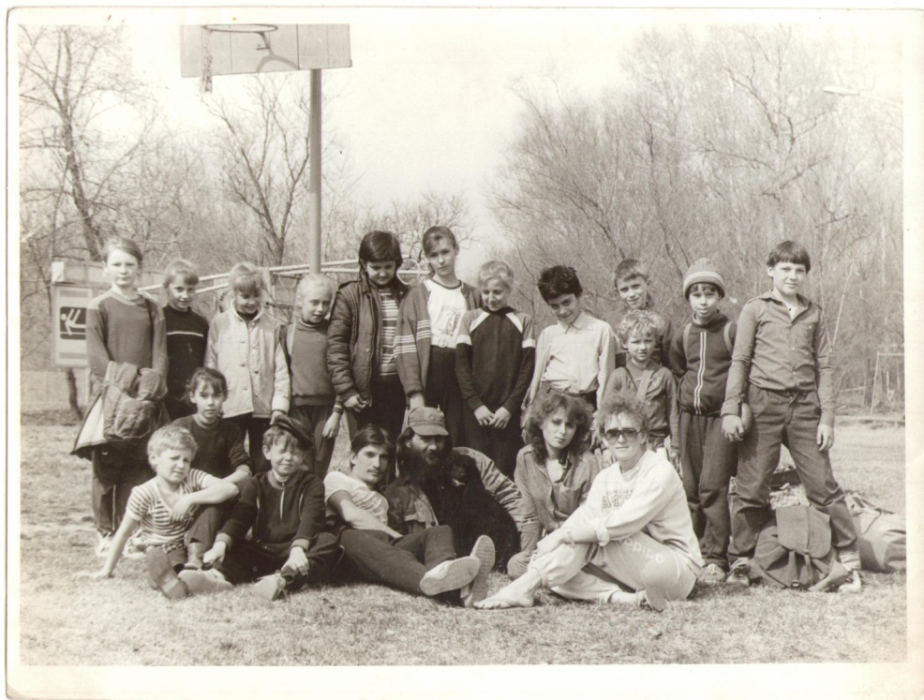
Татьяна Альмухамедова, учитель математики МБОУ СОШ №20 до сегодняшнего дня передает туристский опыт своим воспитанникам, которые неоднократно становились призерами туристских соревнований

Slide 28
На снимке воспитанники Альмухамедова Сергея Владимировича и Сухова Владимира. Среди них Эдик Скрипник (слева), Алексей Сорокин (справа второй), которые создадут в будущем туристские семьи с педагогами –совместителями ЦДЮТэ .

Slide 29
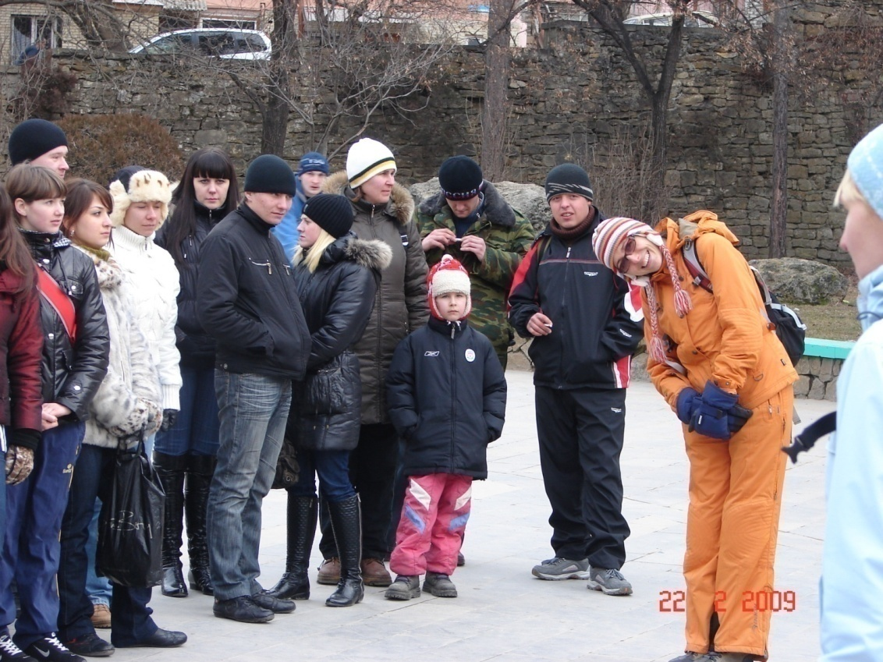
Света Кравченко теперь Скрипник, Елена Роканиди – теперь Сорокина Света и Елена – много лет были педагогами –совместителями. Теперь Света – педагогический работник Центра, а Елена преподает в НГГТИ. Она доцент .

Slide 30
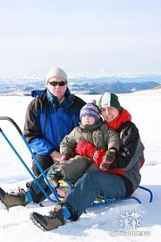
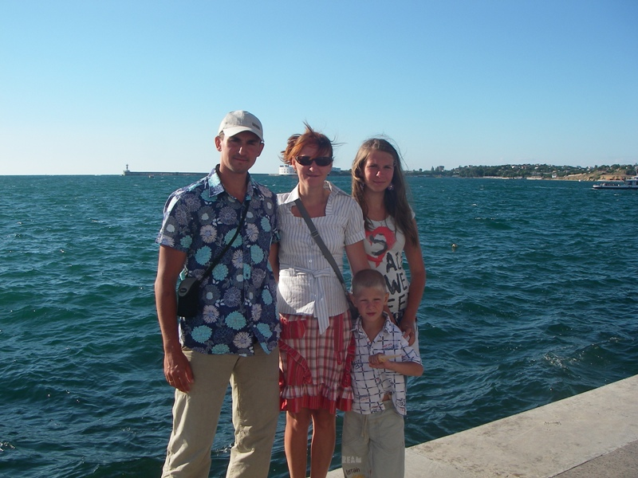
Туристские семьи Сорокиных, ануровых, Скрипник

Slide 31
1991 год - Рождение ЦДЮТЭ
Приказом №12-а директора ЦДЮТЭ от 08.08.1991на основании Решения Исполнительного комитета совета народных депутатов №542 от 08.08.1991 года станция юных туристов была реорганизована в Центр детского и юношеского туризма и экскурсий.

Slide 32
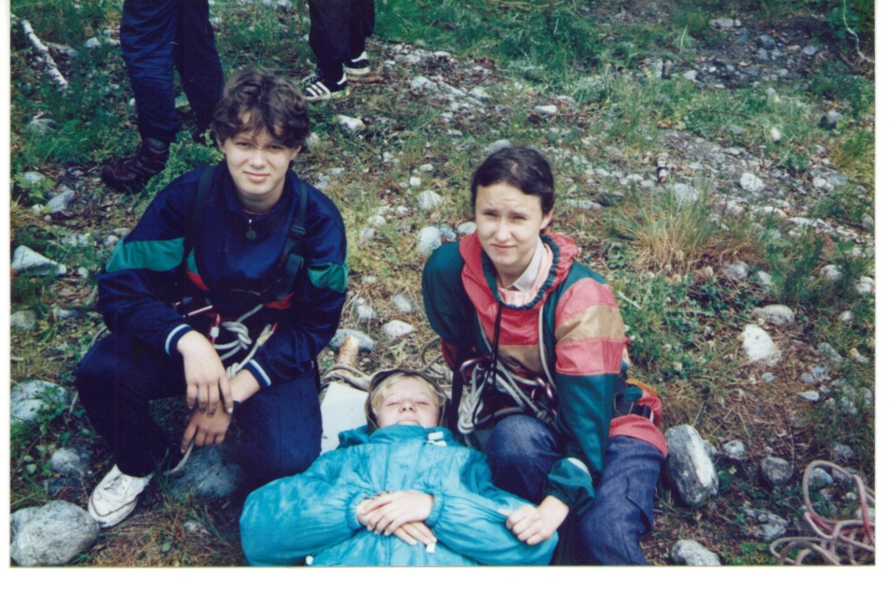
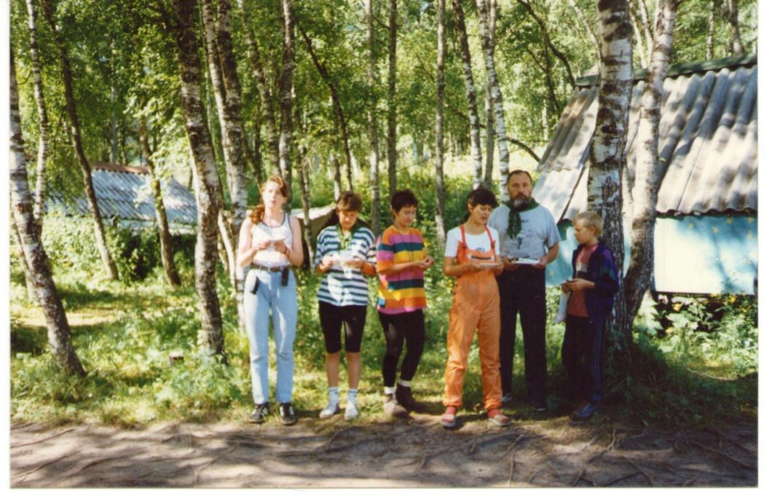
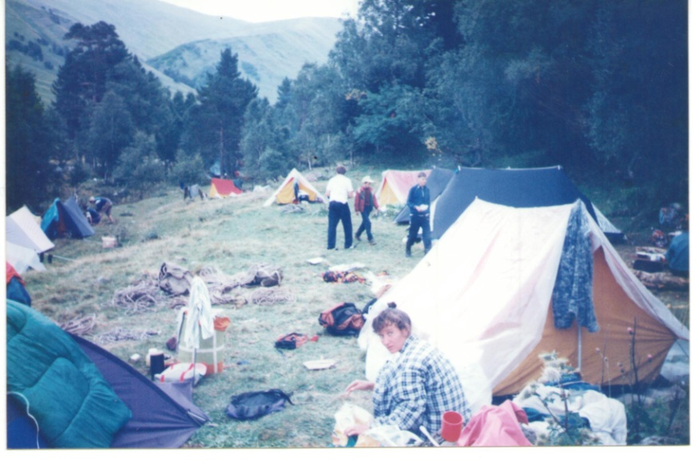
На слайде наши воспитанницы, ставшие в разный период времени педагогами Центра: Козуб елена Кравченко Света Шилкова Наталья шилкова (мякиньких) татьяна

Slide 33
Богомолов Игорь открыл цех по пошиву туристского снаряжения Он обеспечивал нас рюкзаками, спальниками.

Slide 34
1995 год!
В 1995 году состоялась грандиозная массовая экспедиция: «Вахта Памяти». В мае в Аксаутском ущелье в районе пос. Рудничного разбит был палаточный лагерь, из которого учащиеся школ и воспитанники Центра совершали походы по местам боев.
В ней приняли участие педагоги Центра: Козуб Елена, Шилкова Наталья, Альмухамедов Сергей, Еремченко Татьяна и наши совместители, среди которых были Неретина (Кривощек) Ирина, Петрова Елена, Сылка Светлана. Светлана теперь наш методист, а Елена Петрова была директором Центра.

Slide 35
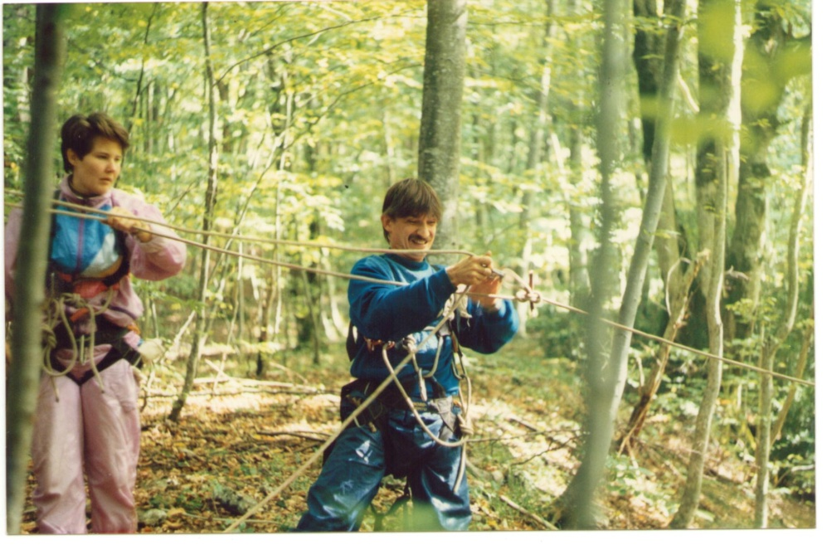
В этой экспедиции приняли участие кроме основных сотрудников педагоги-совместители: Сылка Светлана ( на верхнем снимке слева), Кривощек Ирина ( на снимке справа с ребенком) Петрова Елена (слева на нижнем снимке .

Slide 36
Это Володя Алексеенко с учащимися гимназии №10 нашел тогда на перевале Халега автомат ППШ. К сожалению, володи нет уже в живых…

Slide 37
ЦДЮТЭ пополняется новым составом педагогов дополнительного образования
Гланц Станислав Витальевич
Енин Владимир Ильич
Коломийцева Зухра Рашидовна
Михайлов Константин Викторович, Мякиньких Андрей Валерьевич
Рямов Егор Геннадьевич
Соколенко Дмитрий и Евгений Федорович
Шаповалов Дмитрий Николаевич.

Slide 38
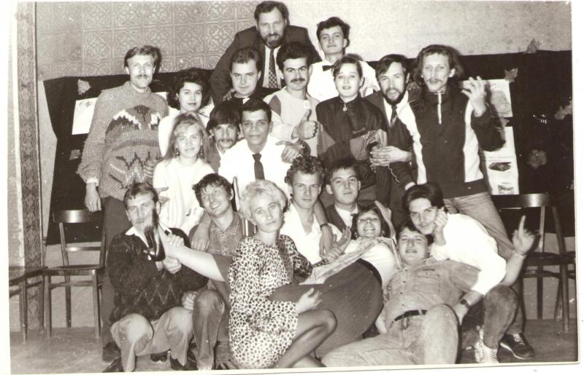
состав педагогов в 1995-2000 годы

Slide 39
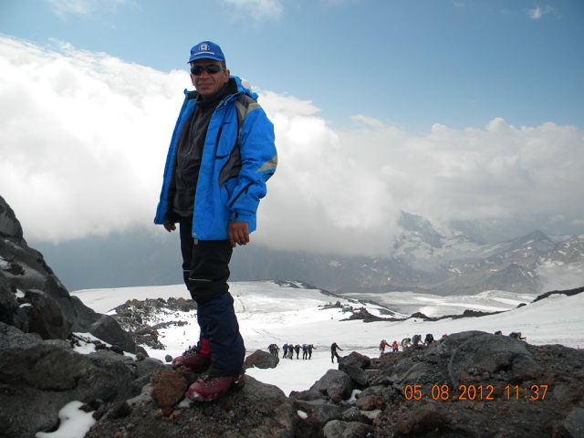
Горовосходитель,, экс-педагог ЦДЮТЭ Михайлов Константин Викторович. В августе 2012 года он покорил Эльбрус.

Slide 40
совместители– педагоги ЦДЮТЭ за его 30-летнюю историю.
Беззаконов Александр
Шпетер Елена
Руденко Юрий Иванович
Альмухамедова Татьяна
Кривощек Ирина
Королев Юра
Молчанов Дмитрий
Назаров Геннадий
Роканиди (Сорокина) Елена
Токарев Михаил
Шушарин Александр
Шашурин Владимир
Широких Олег
Каранин Алексей
Скрипник Светлана
Гусева Алена
Фурсов Юрий
Жилин Алексей
Ясько Алена,
Скоробогатов Андрей
Озерова Наталья
Пушкова Виктория
Степаненко Татьяна
Шкиренок Людмила.
Кобелева Лариса

Slide 41
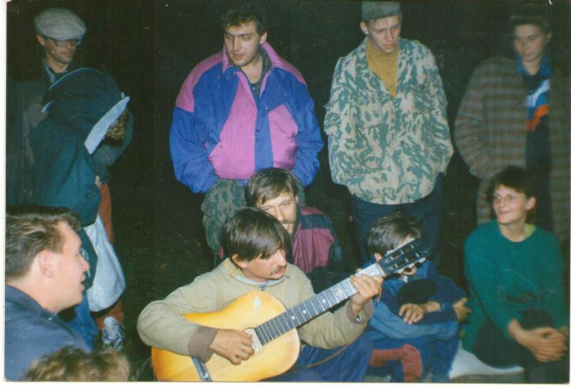
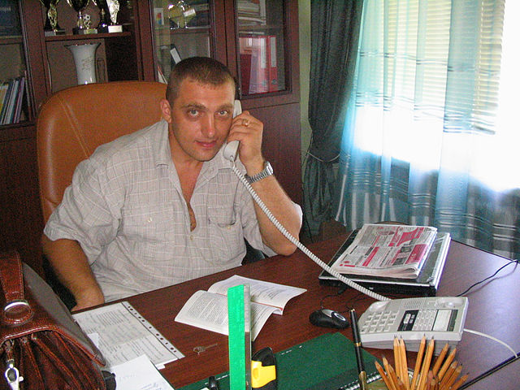
На верхнем снимке наши совместители, среди них Юра королев (сидит), Елена Шпетер и Ирина Озерова На нижнем снимке Молчанов Дмитрий (второй слева стоит), Широких Олег (сидит за гитаристом). На снимке справа (слева направо) Молчанов Д., Альмухамедов С., Широких Олег. Внизу на снимке Молчанов Дмитрий сегодня.

Slide 42
Кузнецов Владимир Григорьевич (завхоз) и Ростовцева Светлана Степановна (бухгалтер) не были педагогами , но горы любили, а Владимир Григорьевич работал летом с детьми на турбазе Аксаут

Slide 43
2000 – 2010 годы самые интересные, насыщенные победами и творчеством
В это время работают в ЦДЮТЭ педагогами:
Шилкова Наталья Александровна
Сылка Светлана Владимировна
Панфилкина Инна Александровна
Козуб Елена Николаевна
Панченко Валентина Дмитриевна
Еремченко Татьяна федоровна
Озерова Ирина Анатольевна
Галактионова Ольга Сергеевна
Шилкова(Мякиньких) Татьяна Александровна
Петрова Елена Анатольевна, которая была в 2002 году назначена директором Центра.

Slide 44
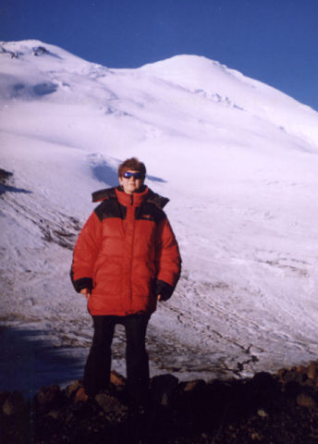
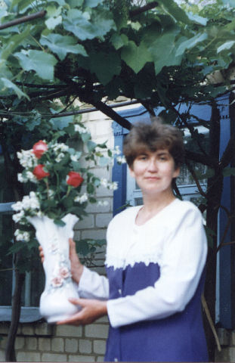
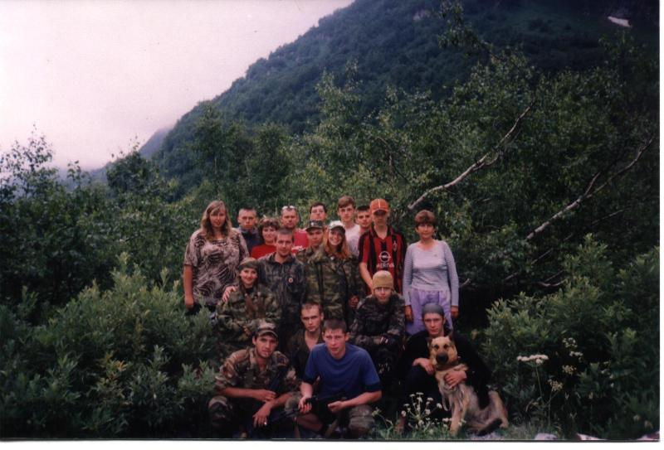
Директор ЦДЮТЭ с 2002 по 2007 г.г.

Slide 45
Педагоги ЦДЮТЭ

Slide 46
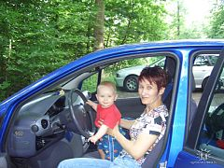
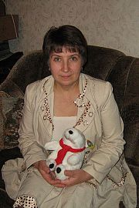
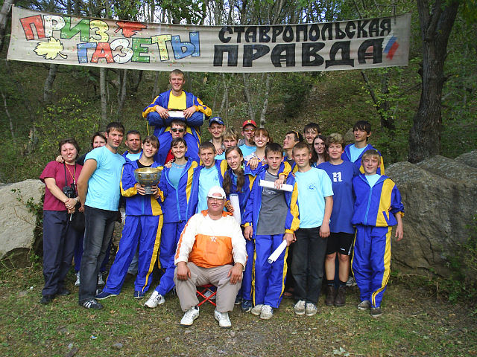
Педагоги ЦДЮТЭ и его воспитанники

Slide 47
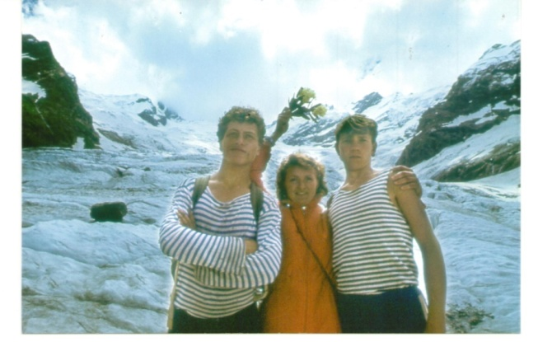
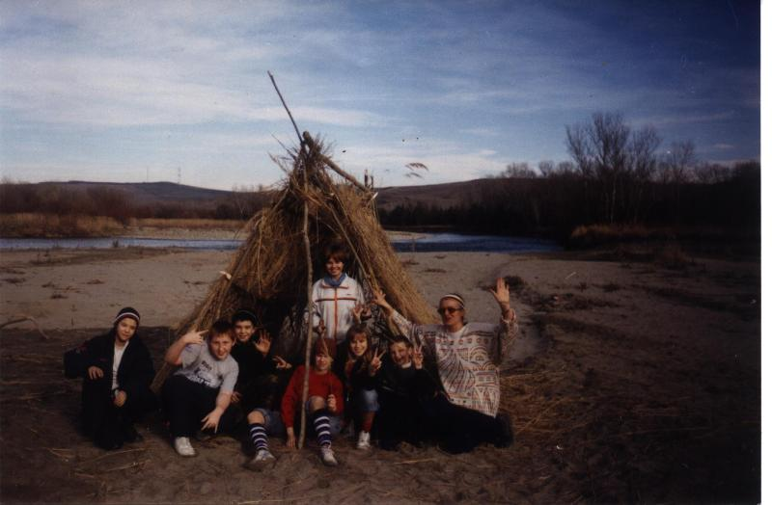
Галактионова Ольга сергеевна вернулась в 2002 году в ЦДЮТЭ. ЕЕ воспитанники станорвились неоднократно призерами городских соревнований, она была руководителем степенных и категорийных походов. Участвовала в акции «Вахта памяти», «Граница». Ольга Сергеевна ведет с детьми учебно-исследовательскую деятельность

Slide 48
Озерова Ирина анатольевна , Имевшая туристский опыт и опыт работы с детьми на турбазе Аксаут, закончившая школу инструкторов, пришла в 2002 году В ЦДЮТЭ работать педагогом дополнительного образования. Сейчас она курирует гражданско-патриотическое направление на фото справа за спиной Ирины Анатольевны Сухов Володя, рядом слева - Шпетер Елена, внизу Юра Королев

Slide 49
Медведев Геннадий Юрьевич Экс- педагог высшей категории ЦДЮТЭ Он подготовил из своих воспитанников 10 кандидатов в Мастера спорта по туристскому многоборью (спортивному туризму)

Slide 50
Двое ребят из воспитанников Геннадия медведева были в одно время педагогами ЦДЮТЭ. Это Терещенко Артем и Анисимова Евгения. Женя в первом ряду стоит четвертая слева на групповом снимке, а Артем на снимках вверху и внизу

Slide 51
Кимберг Сергей Владимирович – директор ЦДЮТЭ с 2007 г.

Slide 52
Сылка Светлана – методист ЦДЮТЭ, курирует спортивный туризм

Slide 53
Скрипник Светлана –педагог высшей категории ЦДЮТЭ

Slide 54
Панфилкина Инна Александровна – методист высшей категории ЦДЮТЭ . Она курирует учебно- исследовательскую деятельность и экологическое направление (Внизу справа на горе Иванча). Вверху справа как организатор среди победителей городского конкурса листовок. Внизу слева как руководитель среди победителей краевых соревнований

Slide 55
педагоги дополнительного образования – бывшие воспитанники ЦДЮТэ: Алексей Козлов (слева внизу на горе Малое Седло и на скальном участке горы Иванча) и Жабский Владимир

Slide 56
Заместитель директора по турбазе аксаут – бубликова Ольга ивановна И заместитель директора по АХЧ Клюжева анна Павловна

Slide 57
Заместители директора ЦДЮТЭ г. Невинномысска

Slide 58
Мы всем желаем любви , Здоровья, Счастья!!!

